Slide 1




TRƯỜNG TIỂU HỌC ……
CHÀO MỪNG QUÝ THẦY CÔ
VỀ DỰ GIỜ THĂM LỚP
Môn Tiếng Việt lớp 3
BÀI 5: NGÀY HỘI RỪNG XANH (T1, 2)
Giáo viên:
Lớp: 3

Slide 2
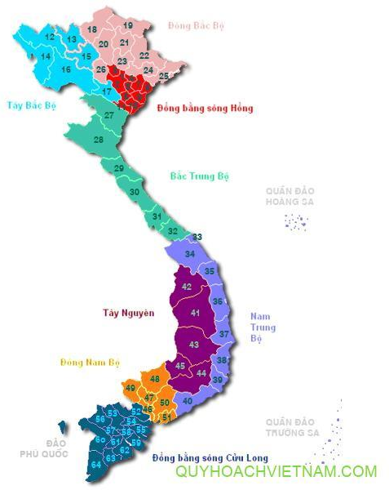
Thứ……ngày…..tháng…..năm…….
TIẾNG VIỆT
TRÒ CHƠI: VIỆT NAM THÂN YÊU
27. Thanh Hoá
28. nghệ An
29. Hà Tĩnh
30. Quảng Bình

Slide 3
Thứ……ngày…..tháng…..năm…….
TIẾNG VIỆT
BÀI 5: NGÀY HỘI RỪNG XANH (T1,2)
1. Hướng dẫn đọc.
Đọc trôi chảy, diễn cảm toàn bài, nhấn giọng ở những từ ngữ giàu sức gợi tả, gợi cảm. Giọng sôi nổi, thể hiện sắc thái mùa xuân. Đọc đúng các tiếng dễ phát âm sai :trận, trời, xanh,che, xòe, rừng…
2. Chia đoạn.
Bài thơ gồm 5 đoạn (mỗi khổ thơ là một đoạn)

Slide 4
Thứ……ngày…..tháng…..năm…….
TIẾNG VIỆT
BÀI 5: NGÀY HỘI RỪNG XANH (T1,2)
3. Luyện đọc và tìm hiểu bài.
xanh,
che,
xoè,
rừng
trận,
trời,
Rừng cọ ơi!/ Rừng cọ!/
Lá đẹp,/ lá ngời ngời/
Tôi yêu thường vẫn gọi/
Mặt trời xanh của tôi/
Giải nghĩa từ:
cọ
hoa cau

Slide 5
Thứ……ngày…..tháng…..năm…….
TIẾNG VIỆT
BÀI 7: MẶT TRỜI XANH CỦA TÔI (T1,2)
Luyện đọc
Tìm hiểu bài
trận,
xanh,
trời,
che
Câu 1: Tiếng mưa trong rừng cọ được tả như thế nào?
xoè,
rừng
Tiếng mưa trong rừng cọ được tác giả ví như tiếng thác dội về, như ào ào trận gió.
Rừng cọ ơi!/ Rừng cọ!/
Lá đẹp,/ lá ngời ngời/
Tôi yêu thường vẫn gọi/
Mặt trời xanh của tôi/
Câu 2: Buổi trưa mùa hè ở rừng cọ có gì thú vị?
Buổi trưa ở rừng cọ rất là mát vì lá cọ che đi ánh nắng mặt trời...

Slide 6
Thứ……ngày…..tháng…..năm…….
TIẾNG VIỆT
BÀI 7: MẶT TRỜI XANH CỦA TÔI (T1,2)
Luyện đọc
Tìm hiểu bài
trận,
xanh,
trời,
che
Câu 3: Tìm những câu thơ nói về vẻ đẹp của hoa cọ và lá cọ. Vì sao lá cọ được gọi là “ mặt trời xanh”?
xoè,
rừng
Hoa vàng như hoa cau...
Lá xòe từng tia nắng/ Giống hệt như mặt trời.
Rừng cọ ơi!/ Rừng cọ!/
Lá đẹp,/ lá ngời ngời/
Tôi yêu thường vẫn gọi/
Mặt trời xanh của tôi/
Câu 4: Vẻ đẹp của rừng cọ được tác giả cảm nhận bằng những giác quan nào?
Vẻ đẹp của rừng cọ được tác giả cảm nhận bằng các giác quan: Thính giác, thị giác, xúc giác…

Slide 7

Thứ……ngày…..tháng…..năm…….
TIẾNG VIỆT
BÀI 7: MẶT TRỜI XANH CỦA TÔI (T1,2)
Luyện đọc
Tìm hiểu bài
trận,
xanh,
trời,
che
NỘI DUNG
xoè,
rừng
Bài thơ ca ngợi vẻ đẹp của rừng cọ qua cảm nhận của tác giả bằng các giác quan khác nhau.
Rừng cọ ơi!/ Rừng cọ!/
Lá đẹp,/ lá ngời ngời/
Tôi yêu thường vẫn gọi/
Mặt trời xanh của tôi/

Slide 8
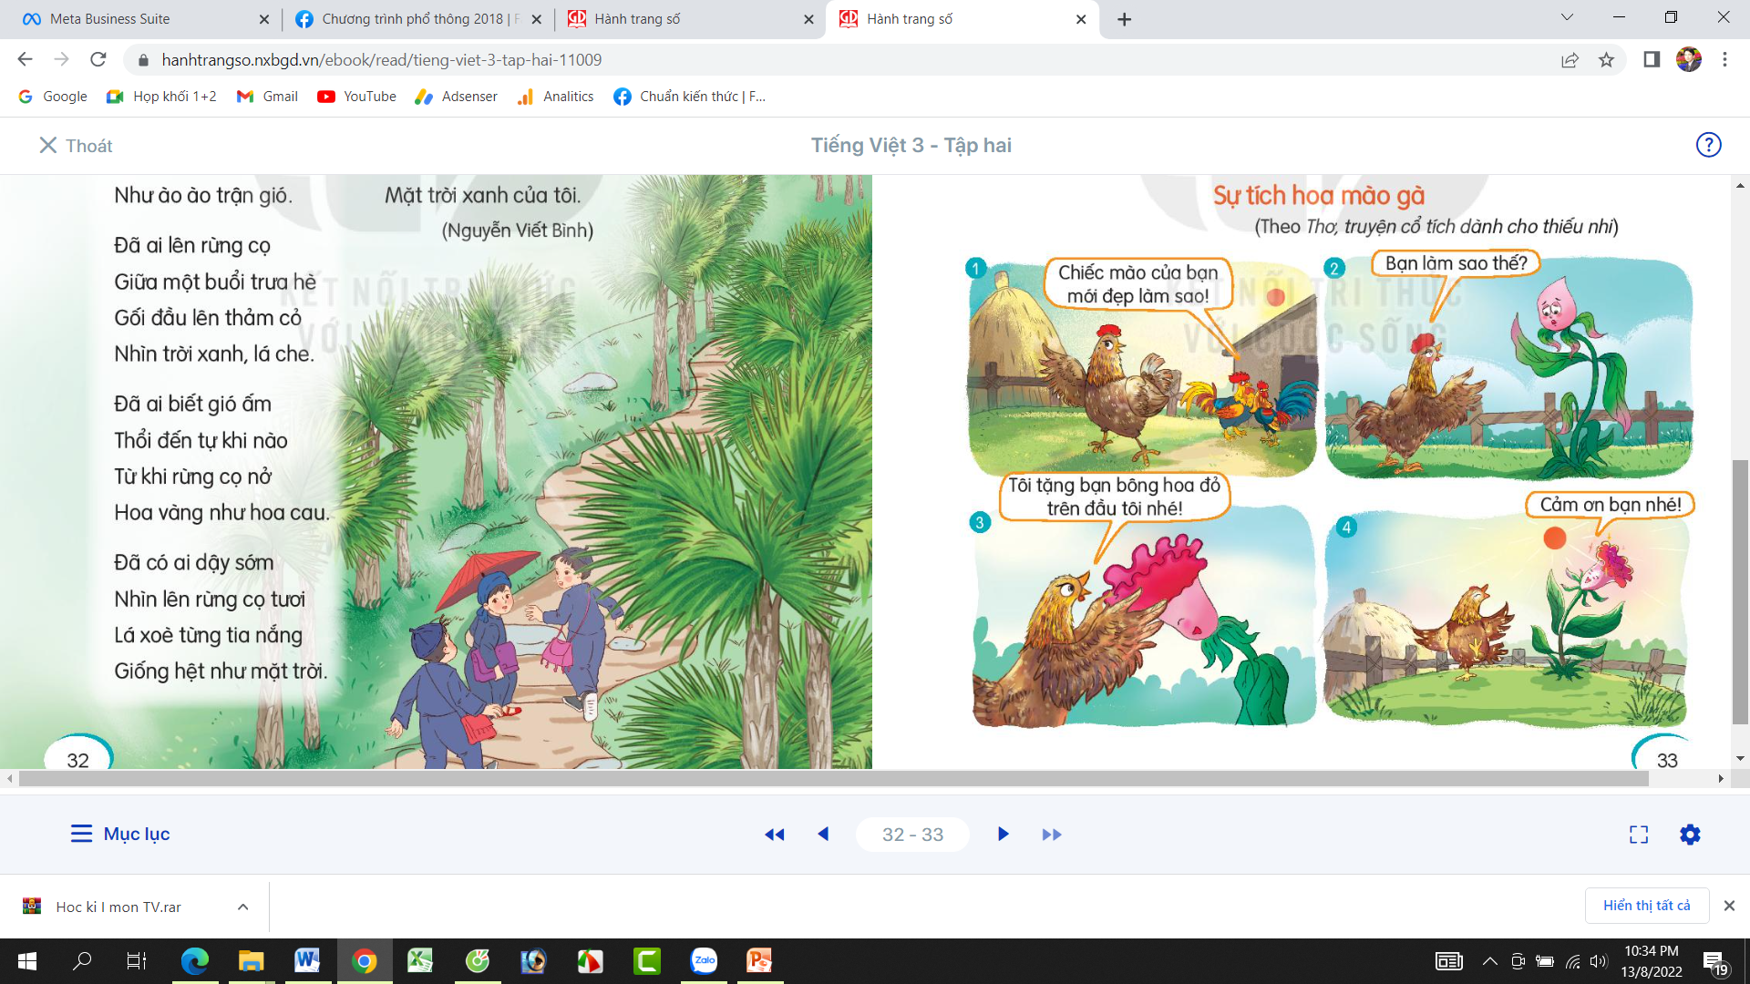
Thứ……ngày…..tháng…..năm…….
TIẾNG VIỆT
BÀI 7: MẶT TRỜI XANH CỦA TÔI (T1,2)
4. Nói và nghe. SỰ TÍCH HOA MÀO GÀ
Dựa vào tranh, đoán nội dung câu chuyện.

Slide 9

Thứ……ngày…..tháng…..năm…….
TIẾNG VIỆT
BÀI 7: MẶT TRỜI XANH CỦA TÔI (T1,2)
4. Nói và nghe. SỰ TÍCH HOA MÀO GÀ
NGHE KỂ CHUYỆN

Slide 10
Thứ……ngày…..tháng…..năm…….
TIẾNG VIỆT
BÀI 7: MẶT TRỜI XANH CỦA TÔI (T1,2)
4. Nói và nghe. SỰ TÍCH HOA MÀO GÀ
Kể lại từng đoạn câu chuyện theo tranh

Slide 11

XIN CHÂN THÀNH CẢM ƠN
QUÝ THẦY CÔ GIÁO VÀ CÁC EM
Notes:
11

